Slide 1
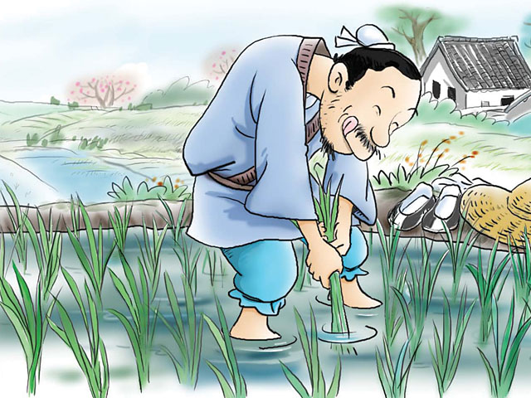
拔苗助长

Slide 2
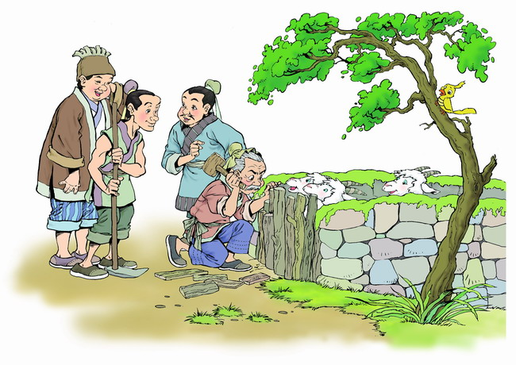
亡羊补牢

Slide 3
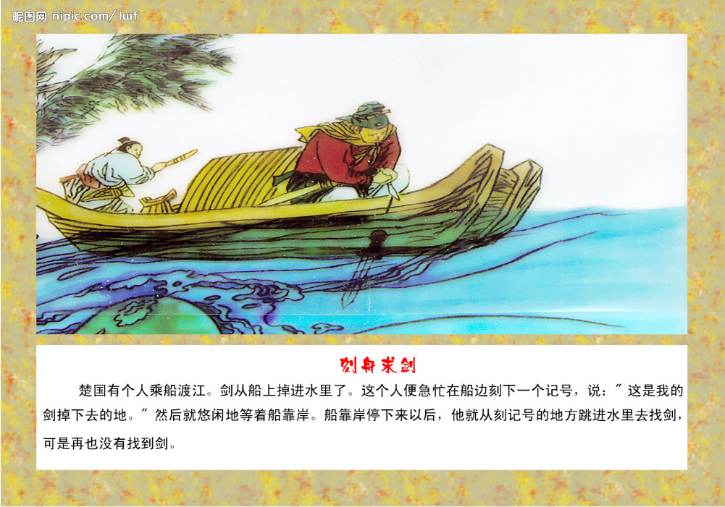
刻舟求剑

Slide 4
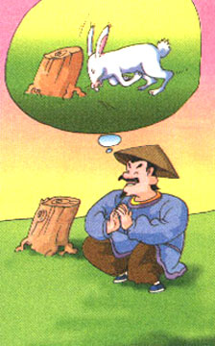
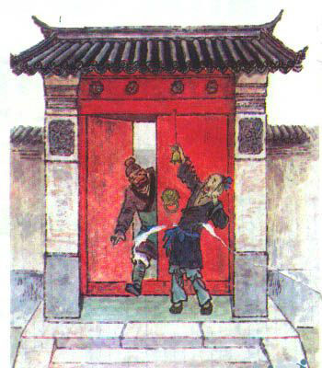
守株待兔
掩耳盗铃

Slide 5
寓言
寓言是文学作品的一种体裁，常带有讽刺或劝戒的性质，用假托的故事或拟人手法说明某个道理或教训。“寓”有“寄托”的意思。
寓言故事：小故事，大道理。

Slide 6
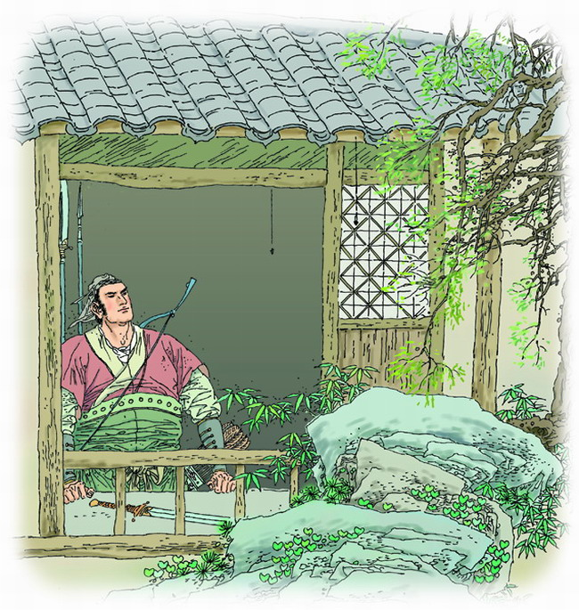
纪昌学射

Slide 7
一、未成曲调先有情——讲述传奇
创设情境 渐入故事
纪昌学射之前的故事

Slide 8
二、初读课文
1、要求：读准字音，读通课文。
妻子 虱子 梭子 请教 纪昌 飞卫
练眼力 相当到家 开弓 放箭
百发百中 射箭能手
2、概述课文讲了一件什么事。（起因、经过、结果）

Slide 9
三、层层剥笋树形象——抓关键 品词语 树形象
1、纪昌向飞卫请教时，飞卫是怎么让他练眼力的？
飞卫对纪昌说：“你要想学会射箭，首先应该下功夫练眼力。眼睛要牢牢地盯住一个目标，不能眨一眨！”

Slide 10
2、纪昌是怎么做的？
纪昌回家之后，就开始练习起来。妻子织布的时候，他躺在织布机下面，睁大眼睛，注视着梭子来回穿梭。

Slide 11
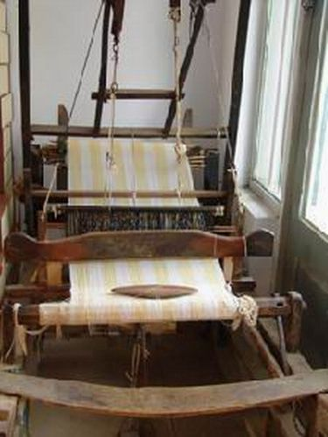
梭子

Slide 12
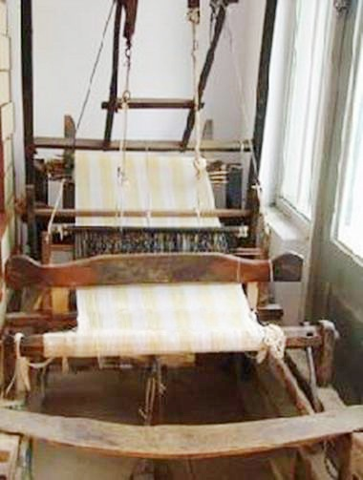

Slide 15
纪昌是一个 的人
有恒心、有毅力

Slide 16
3、他的本领到了一个什么程度？用课文的话回答。
相当到家———就是有人用针刺他的眼睛，他的眼睛也不会眨一下。
（夸张）

Slide 17
两年之后发生了什么事情？
飞卫对他说：“虽然你已经取得了不小的成绩，但你的眼力还不够。等到练得能够把极小的东西，看成一件很大东西的时候，你再来见我吧！”

Slide 18
虱子
回到家里，又开始练习起来。他用一根长头发，绑住一只虱子，把它吊在窗口。然后每天站在虱子旁边，聚精会神地盯着它。
又
每
天
聚精会神
盯着

Slide 19
旬日之间，浸大也；三年之后，如车轮焉。
——列御寇《列子·汤问》

Slide 20
四、众里寻他千百度——揭示寓意，多元理解
1、飞卫为什么一定要让他练眼力？
练好基本功

Slide 21
你认为纪昌取得成功的原因是什么？
1.练好扎实的基本功
2.要有认真虚心的学习态度及决心、毅力和恒心
3.名师指点对学习结果有重要作用

Slide 22
收获：
万丈高楼平地起。
不练基本功，到头一场空。
只要功夫深，铁杵磨成针。
不经一番寒彻骨，怎得梅花扑鼻香。

Slide 23
推荐阅读：
《纪昌学射》选自《列子•汤问 》一书，“呆若木鸡，杞人忧天，愚公移山”等故事也出自这本书。

